Slide 1

Von Leon, Niklas, Max

Slide 2
Inhaltsverzeichnis
Definition……………………………………………………………………………………......
Übersicht.………………………………………………………………………………………..
Rechtliche Grundlagen………………………………………………………………………….
Gesetze
Beispiel
Literaturverzeichnis……………………………………………………………………………..

Slide 3
Definition
Electronic Commerce, elektronische Geschäftsabwicklung:
Umfasst den Kauf und Verkauf von Waren und Leistungen über elektronische Verbindungen

Slide 4
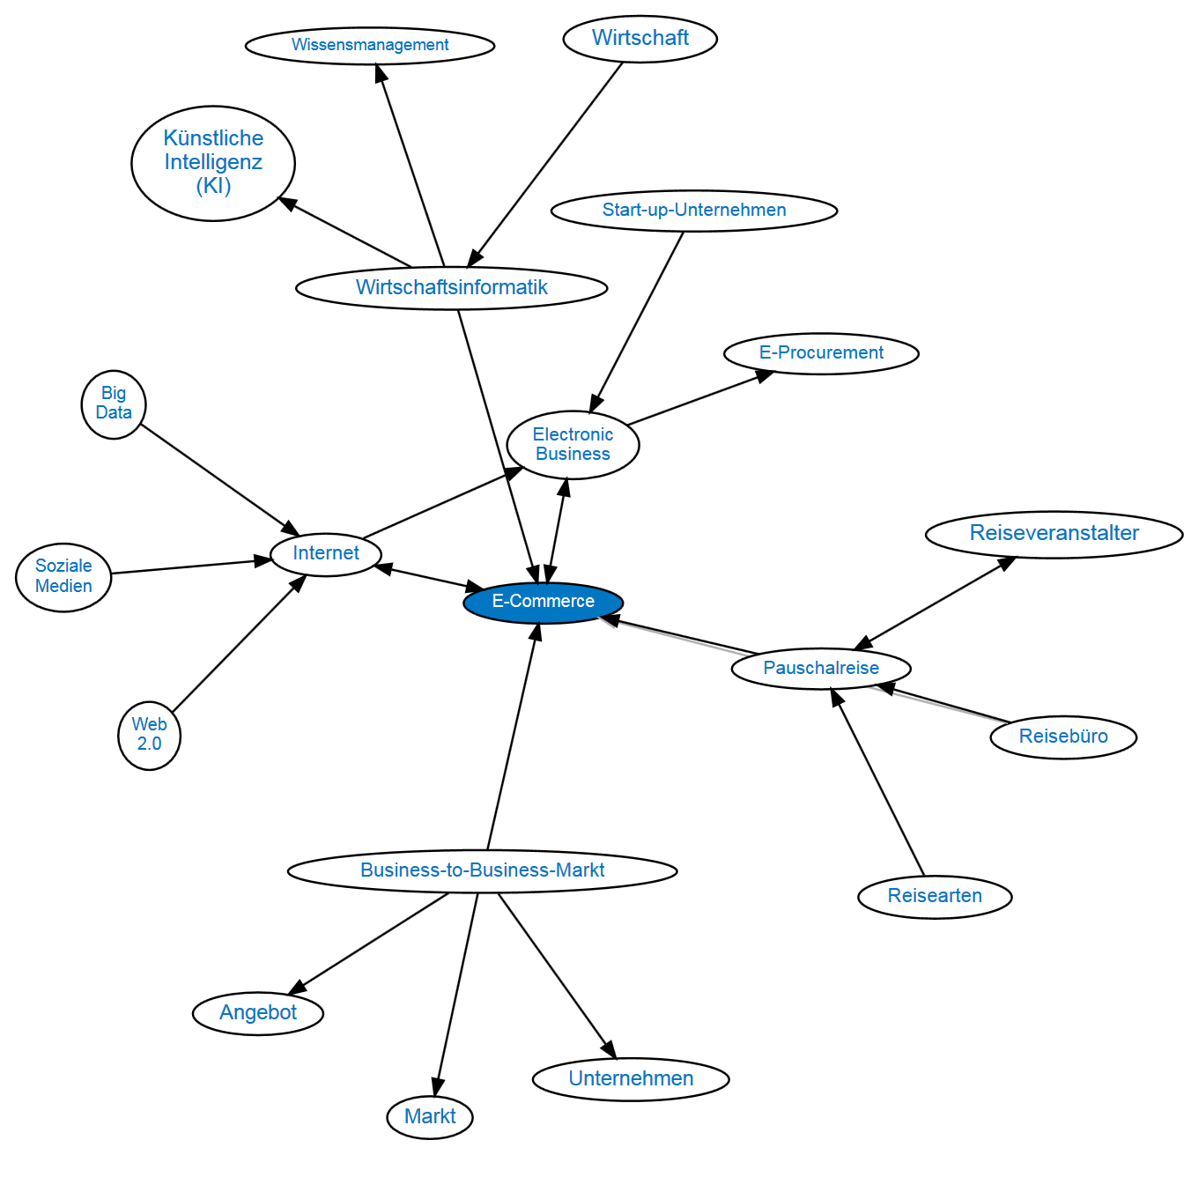
Übersicht

Slide 5
Rechtliche Grundlagen
Telemediengesetz (TMG): Anbieterkennzeichnung, Impressumspflicht
E-Commerce- und Fernabsatzrecht des Bürgerlichen Gesetzbuchs (§§ 312 b ff. BGB): Fernabsatzverträge (Vertragsschließung im Onlinehandel)
Vertrauensdienstgesetz (VDG): Rahmenbedingungen für digitale Signaturen

Slide 6
Rechtliche Grundlagen
Preisangabenverordnung (PAngV) Verbraucherschutz durch Preistransparenz
Urheberrechtsgesetz: Schutz von Geisteswerken (Sprach- Schriftwerken, etc.)
Bundesdatenschutzgesetz: Schutz von personen bezogener Daten
Dienstleistungs-Informationspflichten-Verordnung (DL-InfoV): Informationspflichten von Dienstleistungserbringern

Slide 7
Rechtliche Grundlage Beispiel
Unternehmen benötigt:
1. Impressum
2. AGB
3. Datenschutzerklärung
4. Widerrufsrecht
5. Weitere Verbraucherschutz- & Informationspflichten (Zahlungs- und Lieferbedingungen, Zahlungsart, Mehrwertsteuer)

Slide 8
Literaturverzeichnis
https://www.starting-up.de/recht/internetrecht/das-rechtliche-1-mal-1-des-e-commerce.html
https://www.amazon.de/
https://wirtschaftslexikon.gabler.de/sites/default/files/styles/max_1300x1300/public/graph/extended/e-commerce-34215.png?itok=z5I2PbOg
https://www.webspotting.de/e-commerce/welche-gesetze-und-vorgaben-muessen-onlineshops-erfuellen-die-rechtlichen-rahmenbedingungen-im-internet/
https://blog.autoketing.com/wp-content/uploads/2018/07/39.png

Slide 9
Danke fürs Zuhören

